Slide 1
大阪府都市基盤施設維持管理技術審議会
第１回 道路・橋梁等部会
～戦略的な維持管理の推進について～
（１）公園施設の状況
１）公園施設の現状
２) 府営公園の維持管理体制
（２）現計画の振り返りと検証
１）遊具における維持管理の取組状況
1-1)公園の維持管理状況
1-2)点検、診断の取組状況
1-3)目標管理水準への対応状況
1-4)遊具更新に関する対応状況
２）現計画における取り組み内容に対する評価
（３）課題認識・論点
大阪府都市基盤施設維持管理技術審議会 道路・橋梁等部会

Slide 2
（１）公園施設の状況
１）公園施設の現状
２) 府営公園の維持管理体制
大阪府都市基盤施設維持管理技術審議会 道路・橋梁等部会

Slide 3
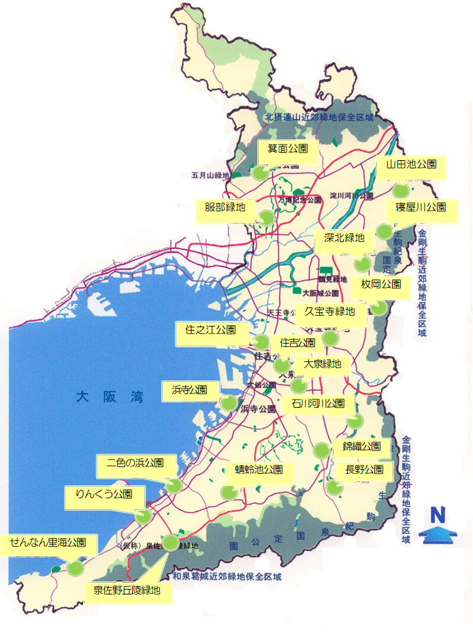
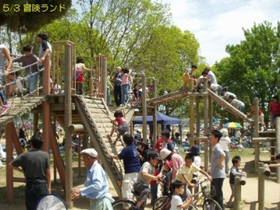
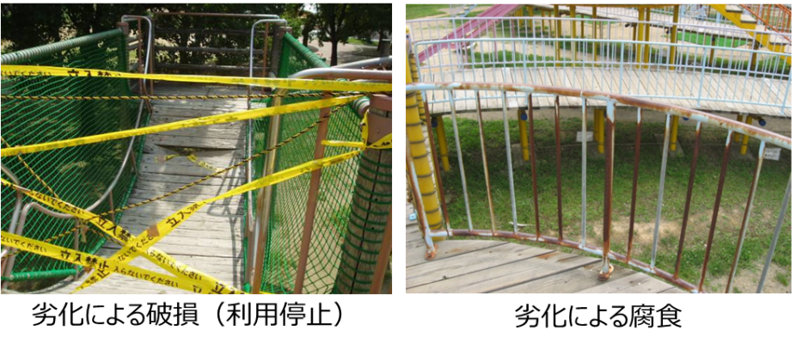
１）公園施設の現状
・府営公園は全19公園で様々な施設が整備されており、年間約2,400万人を超える利用がある
・開設後30年以上経過した府営公園が約８割を占める
・公園の代表的な施設としての遊具は全府営公園で計598基（R4年度末）、設置から10年
以上超過したものが全体の７割を占める
・老朽化が進行すれば、破損等による利用停止など、重大な事態を招く恐れあり
【府営公園設置状況】
【大型複合遊具】
【遊具の劣化状況】

Slide 4
１）公園施設の現状
◇施設管理数
区分 | 箇所数等 | 備考
 | 最新 （R4年度末）
公園 | 1008.7 ha
遊具 | 598 基
園路・広場 | 171 万㎡
橋梁 | 120 橋
公園関連設備
受変電施設 | 111 基
非常用発電設備 | 32 基
公園サービス施設等
野球場 | 15 面
陸上競技場 | 3 箇所
テニスコート | 114 面
プール | 4 箇所
トイレ | 187 棟

Slide 5
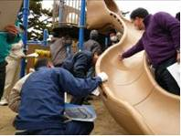
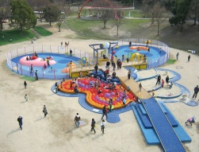
２）府営公園の維持管理体制
・18の府営公園でH18年度より指定管理者制度を導入しており、管理運営を実施
・遊具についても、大阪府と指定管理者による役割分担のもと、維持管理を実施
【役割分担】
●指定管理者
・公園施設全般の点検
（日常点検、定期点検、緊急点検等）
・定期的な点検及び部品交換等の
修繕を実施
●大阪府
・遊具等の大規模な改修や更新を実施
【遊具の点検方法】
点検区分 | 頻度 | 点検の方法・内容
日常点検 （日常巡視） | 毎日 午前・ 午後の2回 | 巡視時に目視・触診により、事故の危険性のある施設の異常がないかを確認。
定期点検 | 1回/月 | 管理事務所長を含む複数人で、定期点検ﾁｪｯｸﾘｽﾄを用いて、目視、触診、打診、聴診により、施設の変状や異常などを確認。
 | 1回/年 | 計測機器などを使用して、専門技術者（公園施設製品安全管理士又は公園施設製品整備技師）により、不可視部の確認を含め、劣化損傷状態について詳細に確認。 【精密点検】
【指定管理者による点検】
【府による大規模な改修や更新】

Slide 6
（２）現計画の振り返りと検証
１）遊具における維持管理の取組状況
1-1)公園の維持管理状況
1-2)点検、診断の取組状況
1-3)目標管理水準への対応状況
1-4)遊具更新に関する対応状況
２）現計画における取り組み内容に対する評価
大阪府都市基盤施設維持管理技術審議会 道路・橋梁等部会

Slide 7
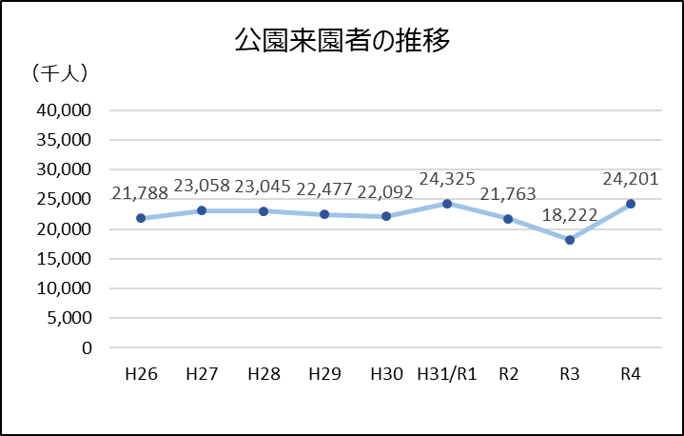
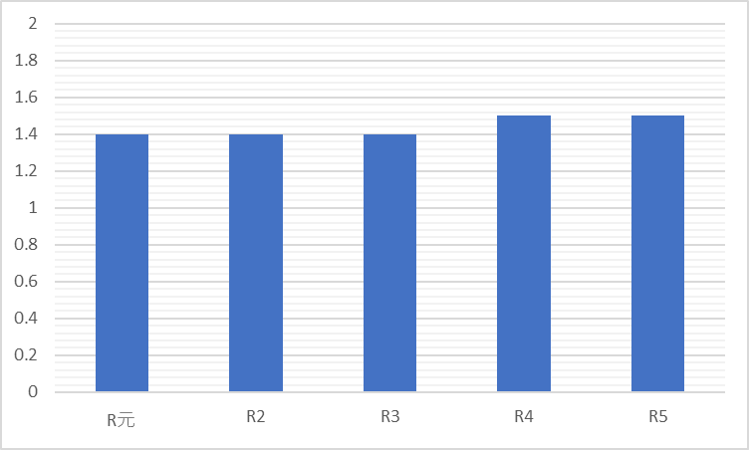
１）遊具における維持管理の取組状況
1-1 公園の維持管理状況
・公園来園者については、H26年度からR4年度にかけて、約1.1倍に増加
・公園の利用満足度調査において、遊具等の手入れ状況については良好で、近年の傾向
としても、満足度は上昇傾向にある
利用満足度調査
（【質問内容】遊具やベンチ、運動施設などの手入れは十分ですか）
良い
やや
良い
H26⇒R4にかけて約1.1倍に増加
※評価値 2.0：良い 1.0：やや良い -1.0：やや悪い -2.0：悪い
⇒ 指定管理者制度の導入により、公園利用者数、利用者満足度は向上
一方で、公園に求められる多様なニーズは増加傾向

Slide 8
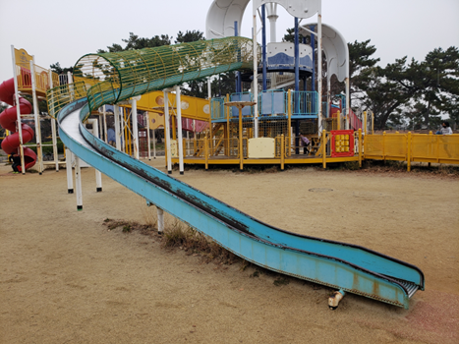
１）遊具における維持管理の取組状況
1-2 点検・診断の取組状況
●管理水準の設定
遊具の目標管理水準は、遊具の安全性を最大限に考慮して、健全度をB判定以上と
設定し、C判定以下については、補修等の候補遊具として順次対応する
【老朽化が進んでいる大型複合遊具】

Slide 9
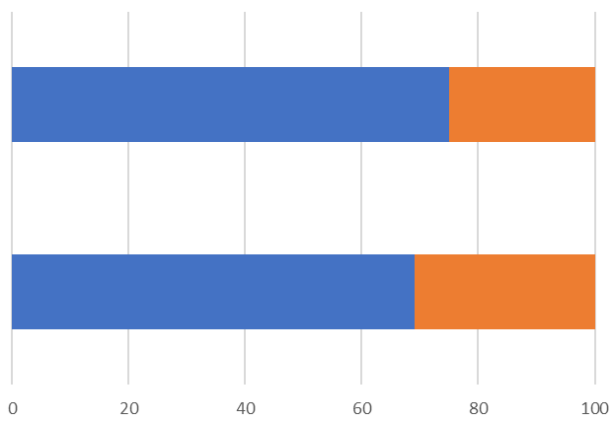
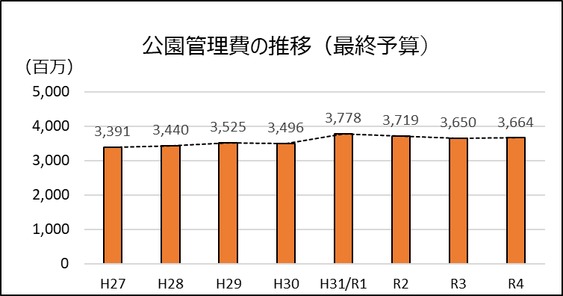
１）遊具における維持管理の取組状況
1-3 目標管理水準への対応状況
●現計画における目標管理水準に対する達成状況
健全度がA及びBの遊具 446基/598基 ⇒ 75％
【公園管理費の予算推移】
【健全度B以上の遊具の割合推移】
健全度A・B ： 75％（R4末）
健全度A・B ： 69％（H27末）
⇒健全度の割合は向上しているが、健全度C以下のものも残っており、安全確保に向けた
更なる改修が必要

Slide 10
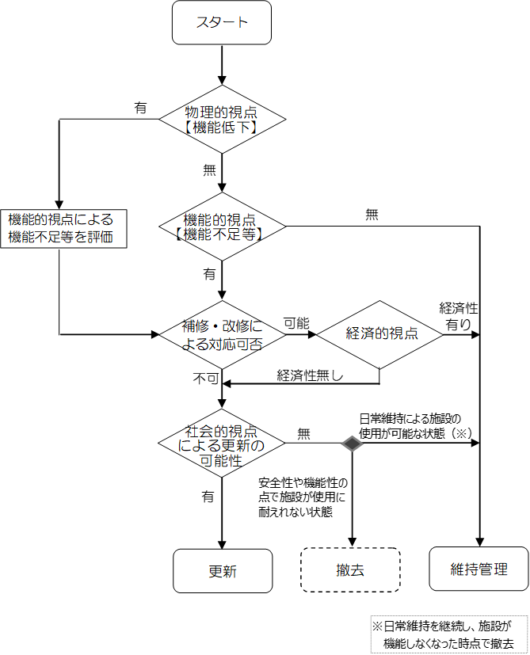
１）遊具における維持管理の取組状況
1-4 遊具更新に関する対応状況
●現状
日常点検や定期点検等を実施し、
異常があれば修繕等を行い、耐用年数、
劣化度、利用状況等を勘案して、適切な
時期に更新するなど、基本的には現計画
に基づき、着実に維持管理を進めている
●遊具更新フローでの取り扱い
現計画における更新判定フローでは、
劣化や基準改定による既存不適格等、
物理的・機能的な低下等がなければ
更新しないとしている
⇒実際には、一定老朽化している遊具において、
更新のタイミングではないが更新を行うことがあり、
フローが必ずしも実態と合っていない
【遊具の更新判定フロー（案）】
※物理的視点：
構造物劣化等により施設機能が低下し、補修
等でも安全性等から使用に耐えなくなった状態
※機能的視点：
法令や技術基準改定による既存不適格状態等

Slide 11
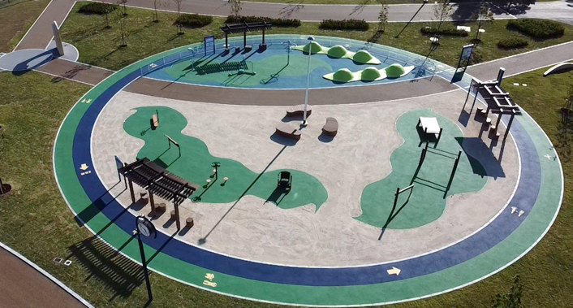
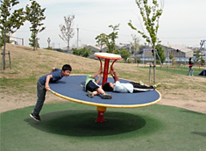
１）遊具における維持管理の取組状況
1-4 遊具更新に関する対応状況
●遊具は、各遊具で個別に、状態
監視型と時間計画型を判断する
こととされているが、その判断の
考え方が不明瞭
●遊具の特性上、安全性の確保が
そもそも難しいものや、補修頻度が
高いものについては更新のタイミング
より前に撤去するケースも考えられる
【遊具の維持管理手法】
【新たな遊具の設置】
【回転遊具】
（老朽化や利用者ニーズ等社会的寿命も考慮し更新）
（安全性確保が難しく撤去）
⇒ 更新のタイミングについて悩むこともあり、整理が必要

Slide 12
２）現計画における取組み内容に対する評価
取組の観点 | 主な取組み内容 | 評価
 |  |  | 概要
①点検業務の充実 | 定期点検の実施 | 〇 | ・毎日の日常巡視や定期点検を実施 ・不可視部分の分解点検を含む精密点検を実施
 | 臨時点検や緊急点検の 実施 | 〇 | ・行楽期や夏休みなど利用者が増える時期の前に、安全確認の ための臨時点検を実施 ・他公園での事故事例の発生時等には緊急点検を実施し、類似 事故の未然防止を図る。
②予防保全の推進とレベルアップ、 更新時期の見極め | 点検結果データ等の 蓄積・整理 | △ | 点検結果データ等の蓄積後の活用方法が不明確
 | 劣化損傷状態等を考慮の上、補修等の対策を実施 | 〇 | 状態監視型の予防保全を基本とし、計画的な補修等を行う 劣化損傷の状態や事故の重大性、利用頻度等を考慮し、補修等の対策を実施 遊具の特性上、安全性の確保がそもそも難しいものや、補修 頻度が高いものについては、更新のタイミングより前に撤去
 | 劣化を把握出来ない遊具は時間計画型の予防保全を導入 | △ | スプリング遊具等、劣化を把握出来ない遊具は、期間を設定し、更新等を行う時間計画型の予防保全により管理
③日常維持管理の 着実な実践 | 日常パトロールの実施 | 〇 | 指定管理者による日常巡視
 | 維持管理作業の実施 | 〇 | 指定管理者が包括的管理のもと、施設の不具合等に対応
 | 府民協働の取組の実施 | △ | まいど通報システムの活用
【凡例】〇：ほぼ計画通り実施 △：一部実施できていない ×：実施できていない

Slide 13
（３）課題認識・論点
大阪府都市基盤施設維持管理技術審議会 道路・橋梁等部会

Slide 14
今後の検討
論点 | 課題 | 改善の方向性 | 改善策の検討方針
目標管理水準の最適化 | 健全度割合は向上しているが、一部、健全度C以下のものも残っている。 | 補修のスピードアップ | スピードアップを図りながら着実な補修方法等の検討
点検データの 活用 | 点検データは蓄積されているものの、 管理に十分活用されていない | データ電子化等による整理 | 各データの蓄積・運用サイクルの 確立方法を整理
更新の考え方・更新フローの 充実 | 更新のタイミングではないが更新を行うケースがある等、フローが必ずしも実態とは合っていない | 社会的ニーズへの対応実態等も考慮した更新フローの修正等を実施 | ・規模や種別によっていくつかのモデルケースを設定し、それぞれの補修・修繕履歴等を確認し、利用状況等を踏まえ、実態と計画の差異を検証 ・実態と計画の差異を検証することで、更新等の判定フロー等の見直し、検討 (検証例） 遊具を大型複合遊具、小規模遊具等に分類する等して、その補修や修繕履歴等を整理し、社会的ニーズに対応した例等を確認
 | 個別に、状態監視型と時間計画型を判断することとされているが、その判断の考え方が不明瞭で整理が必要 |  | 実態と計画の差異を検証することで、更新等の判定フロー等の見直し、検討を行う。
 | 遊具の特性上、安全性の確保がそもそも難しいものや、補修頻度が高いものについては、更新のタイミングより前に撤去するケースもあり、整理が必要
インフラDX、 新技術 | 点検・調査への更なる新技術の活用 | 新技術の導入計画（状況に応じて積極的に導入） | 実証実験等を通した導入可否の 検討等
人材育成・技術継承の推進 | 指定管理者制度の導入による、職員の実務機会の減少 | 研修等による技術力強化 | 研修等による公園・緑地管理の品質確保に関する知識・技術を習得
地域、官民 連携 | まいど通報システムの十分な周知 | 周知による府民連携の強化 | システムの更なる周知の検討等

